Slide 1
সবাইকে স্বাগতম

Slide 2




পরিচিতি
শিক্ষক পরিচিতি
ইমদাদুল হক
সহকারি শিক্ষক ,
জি, কে পাইলট উচ্চ বিদ্যালয়
শেরপুর টাউন, শেরপুর
দুরালাপনী--০১৭১২-৮৯৬৯০৫
শ্রেণি – নবম
বিষয় – বিজ্ঞান
অধ্যায় – ১৩
পাঠ – সর্বশেষ পাঠ
সময় – ৫০ মিনিট

Slide 3

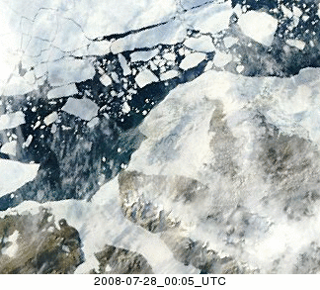
এটি কীসের ছবি ?
বরফ গলছে

Slide 4
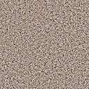
গ্রীনহাউস প্রতিক্রিয়া

Slide 5

শিখন ফল
এই পাঠ শেষে শিক্ষার্থীরা -------------
গ্রীনহাউস কী তা বলতে পরবে।
গ্রীনহাউস প্রতিক্রিয়া ব্যাখ্যা করতে পারবে।
এর কারণ চিহ্নিত করতে পারবে।
এতে পৃথিবীর উপর প্রভাব বর্ননা করতে পারবে।
এই প্রতিক্রিয়া থেকে বাঁচার উপায় বের করতে পারবে।

Slide 6
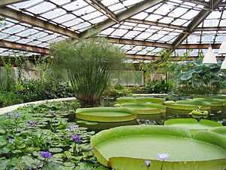
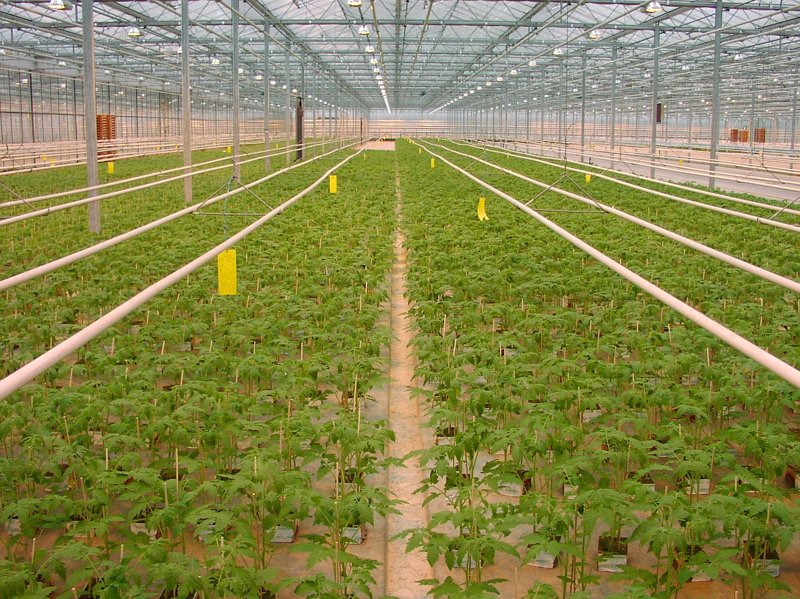
বিভিন্ন মডেলের গ্রীনহাউস

Slide 7
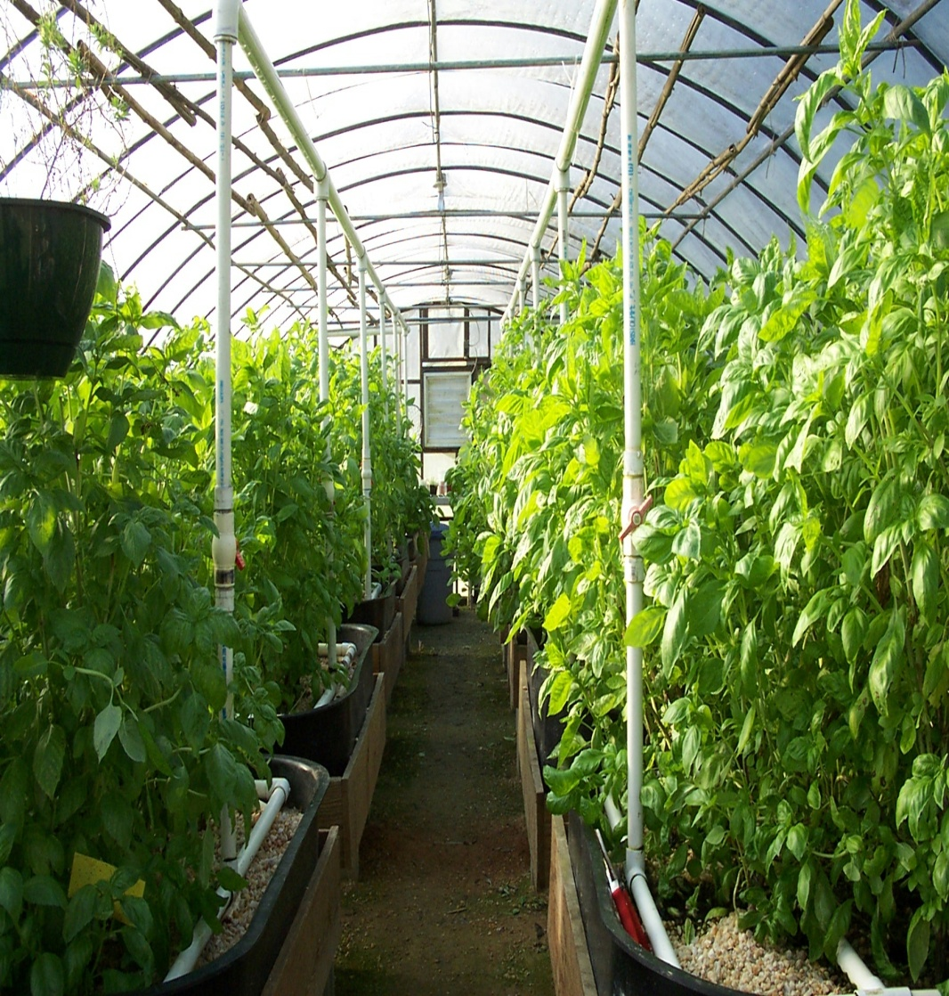
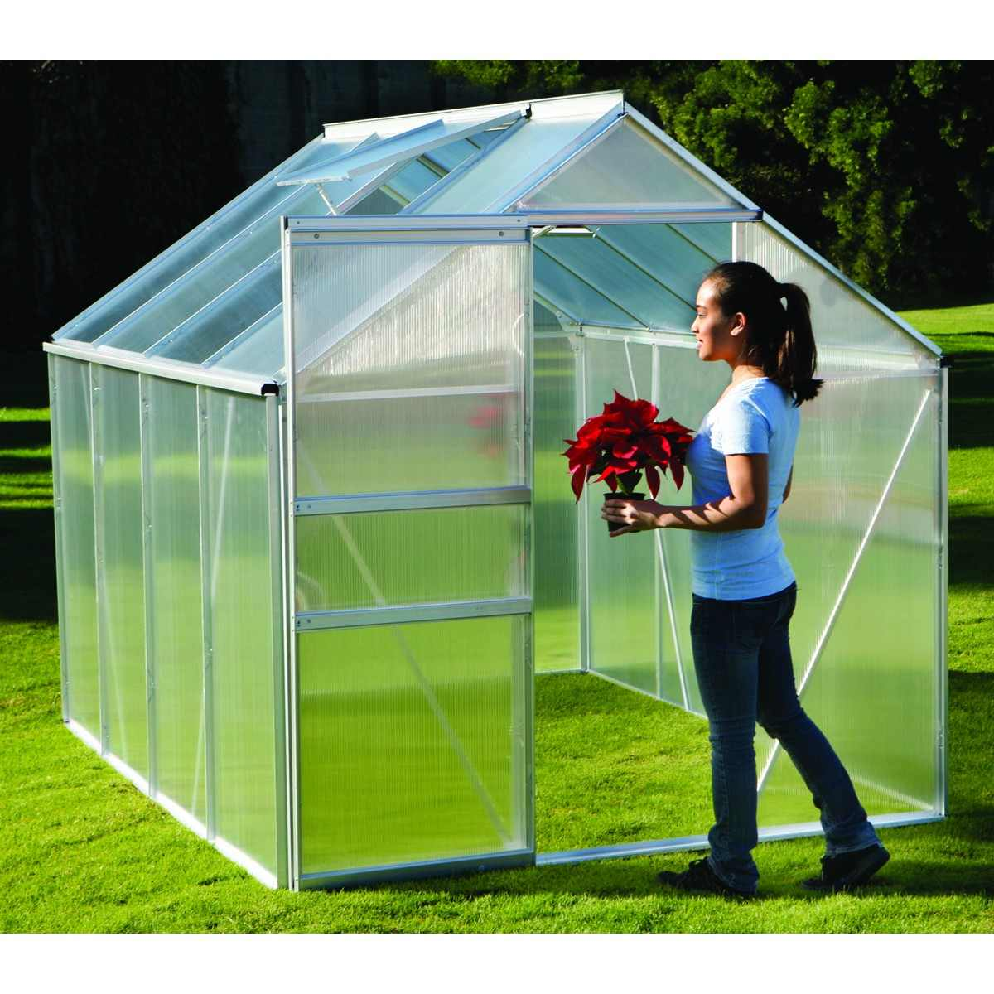
বিভিন্ন মডেলের গ্রীনহাউস

Slide 8

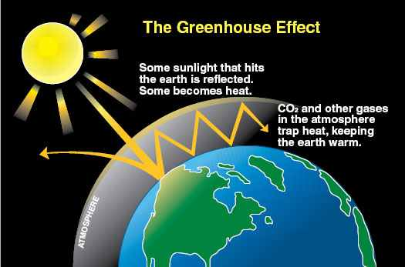
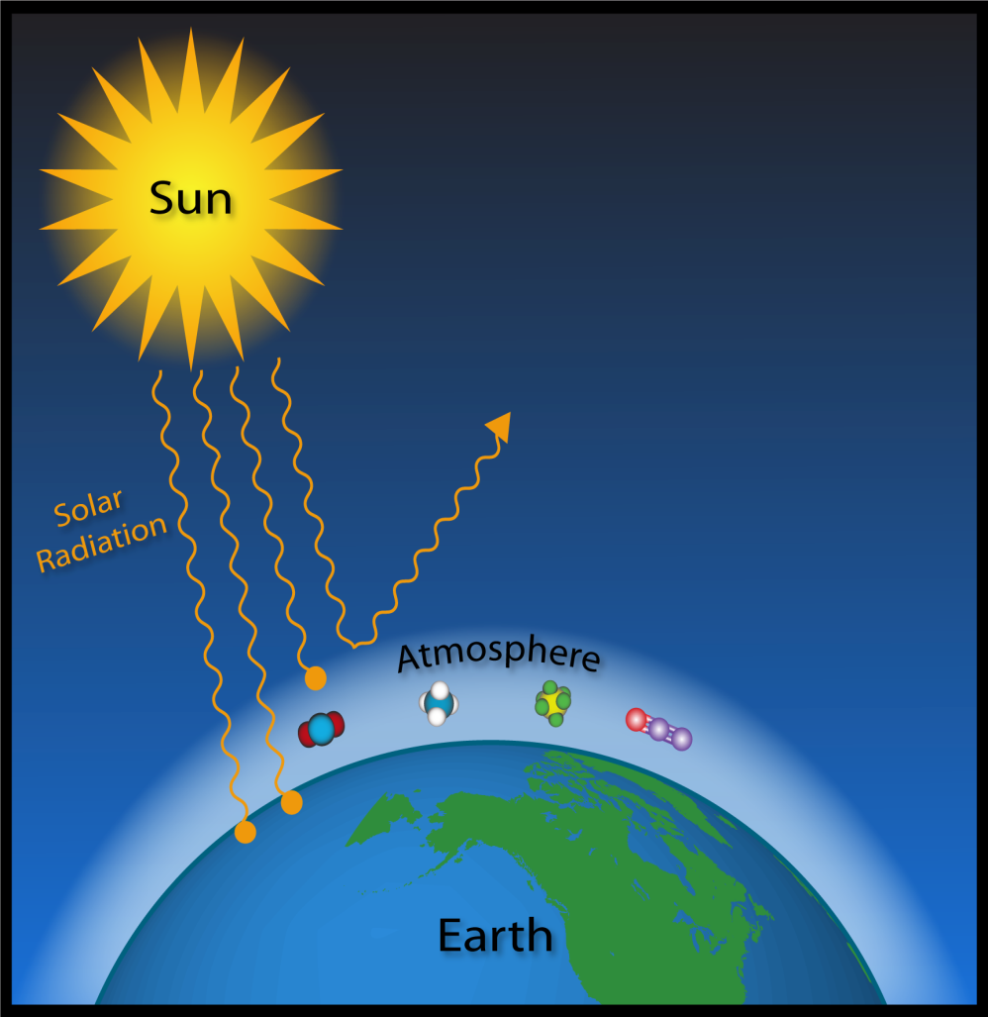
গ্রীনহাউস প্রতিক্রিয়া কি ?

Slide 9
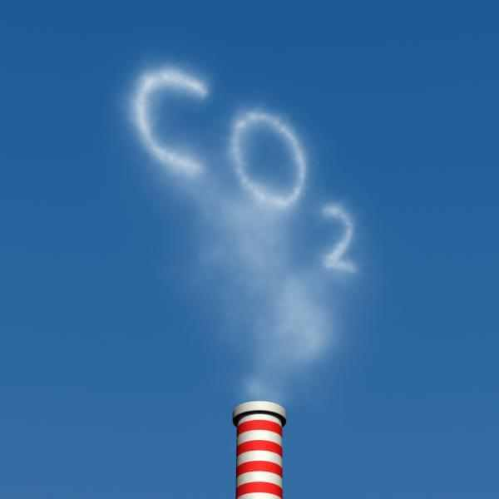
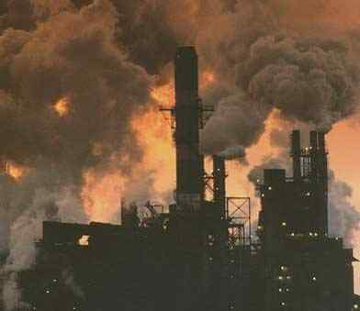
গ্রীনহাউস প্রতিক্রিয়ার কারণ

Slide 10

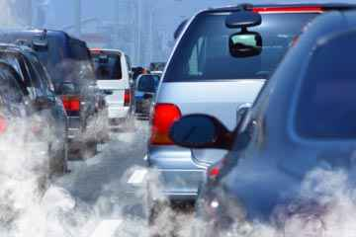
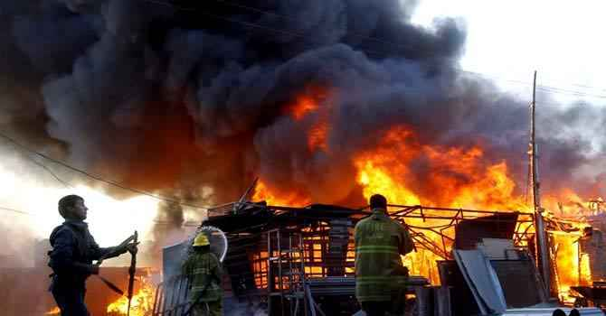
গ্রীনহাউস প্রতিক্রিয়ার কারণ

Slide 11

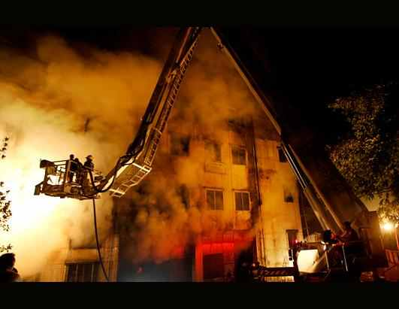
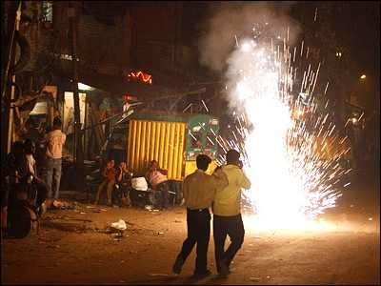
গ্রীনহাউস প্রতিক্রিয়ার কারণ

Slide 12

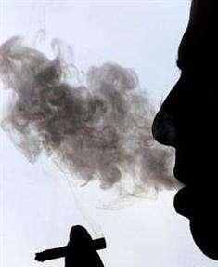
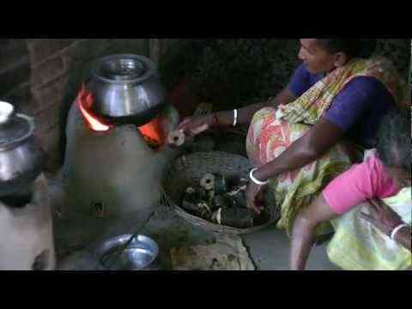
গ্রীনহাউস প্রতিক্রিয়ার কারণ

Slide 13
এই প্রতিক্রিয়ায় পৃথিবীর উপর প্রভাব
একটি ভিডিও দেখে নেওয়া যাক

Slide 14
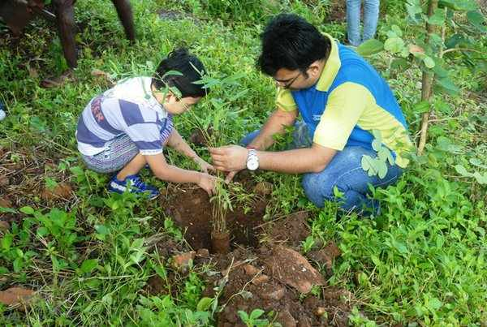
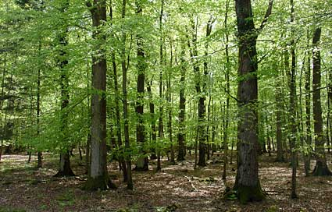
গ্রীনহাউস প্রতিক্রিয়া থেকে বাঁচার উপায়

Slide 15

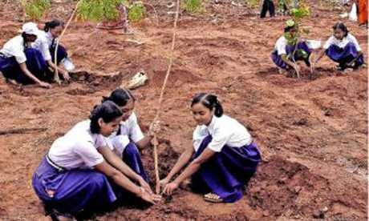
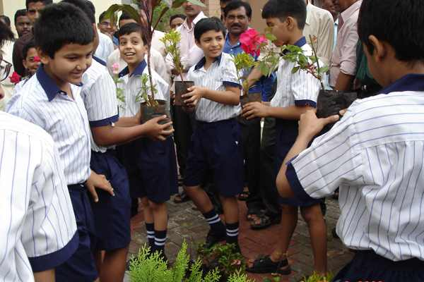
গ্রীনহাউস প্রতিক্রিয়া থেকে বাঁচার উপায়

Slide 16

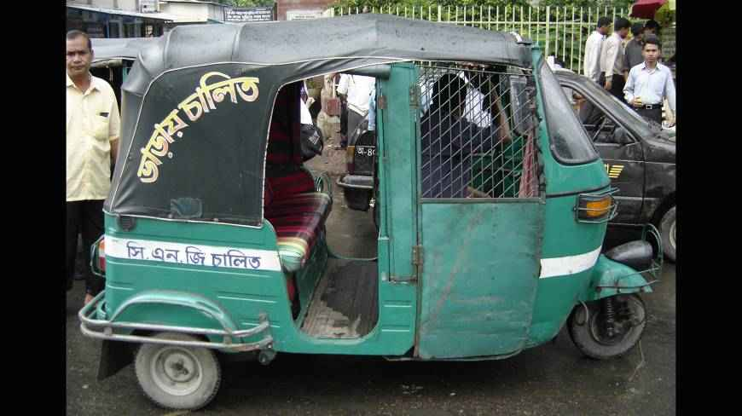
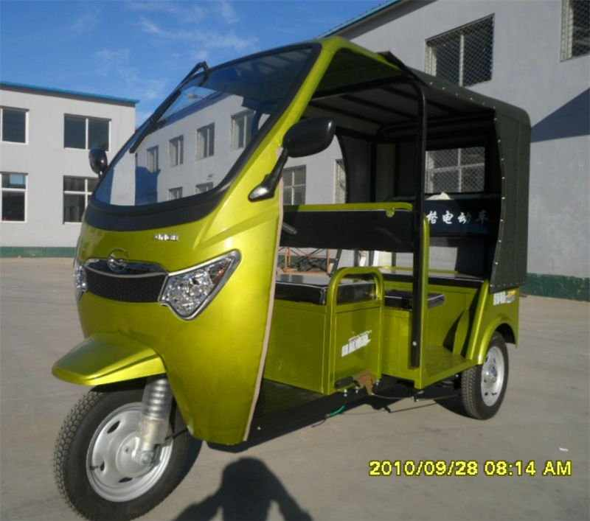
গ্রীনহাউস প্রতিক্রিয়া থেকে বাঁচার উপায়
পরিবেশ বান্ধব গাড়ি ব্যবহার

Slide 17

দলীয় কাজ
দল-(ক); গ্রীনহাউস প্রতিক্রিয়া নিয়ন্ত্রনে কি কি পদক্ষেপ গ্রহণ করা অত্যাবশ্যক।
দল-(খ); ‘গ্রীনহাউস প্রতিক্রিয়ার জন্য মানুষই অনেকাংশে দায়ী’– ব্যাখ্যা কর।

Slide 18

মূল্যায়ন
১। গ্রীনহাউস গ্যাসের নামগুলো কি কি ?
২। ১টি দেশে শতকরা কতভাগ বনভূমি থাকা প্রয়োজন ?
৩। কি কি কারণে বায়ুমন্ডলের তাপমাত্রা বাড়ে ?
৪। ওজোন স্তরকে প্রকৃতির ছাকনি বলা হয় কেন ?
৫। কাঁচের তৈরি ঘর গরম থাকে কেন ?

Slide 19
বাড়ির কাজ
বৈশ্বিক উষ্ণতা বৃদ্ধির কয়েকটি কারণ উল্লেখ কর।

Slide 20

সকলকে ধন্যবাদ

